Slide 1

PIGDOM
- APP使用教學

Slide 2

1. 建立自己的帳號密碼
輸入班級+座號
(50xxx)
例如:
五年一班1號 就是50101囉~
自己設定！
帳號密碼打完後，按下登入，
即可建立帳號！

Slide 3
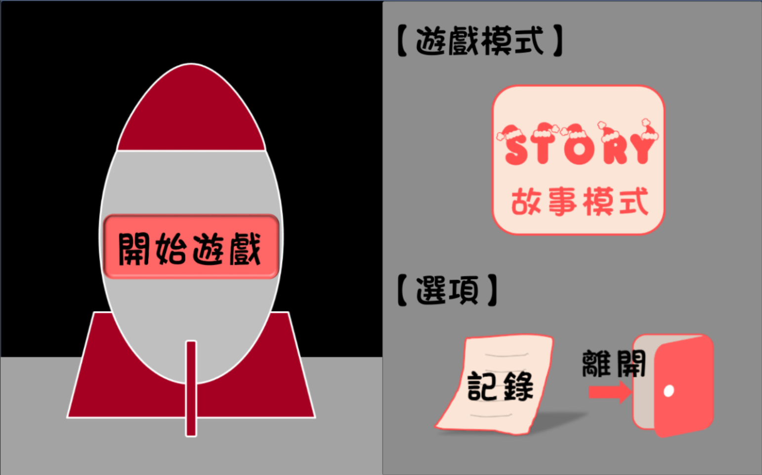
2. 開始遊戲
按下開始遊戲
詳細後面
PPTxx頁有介紹

Slide 4
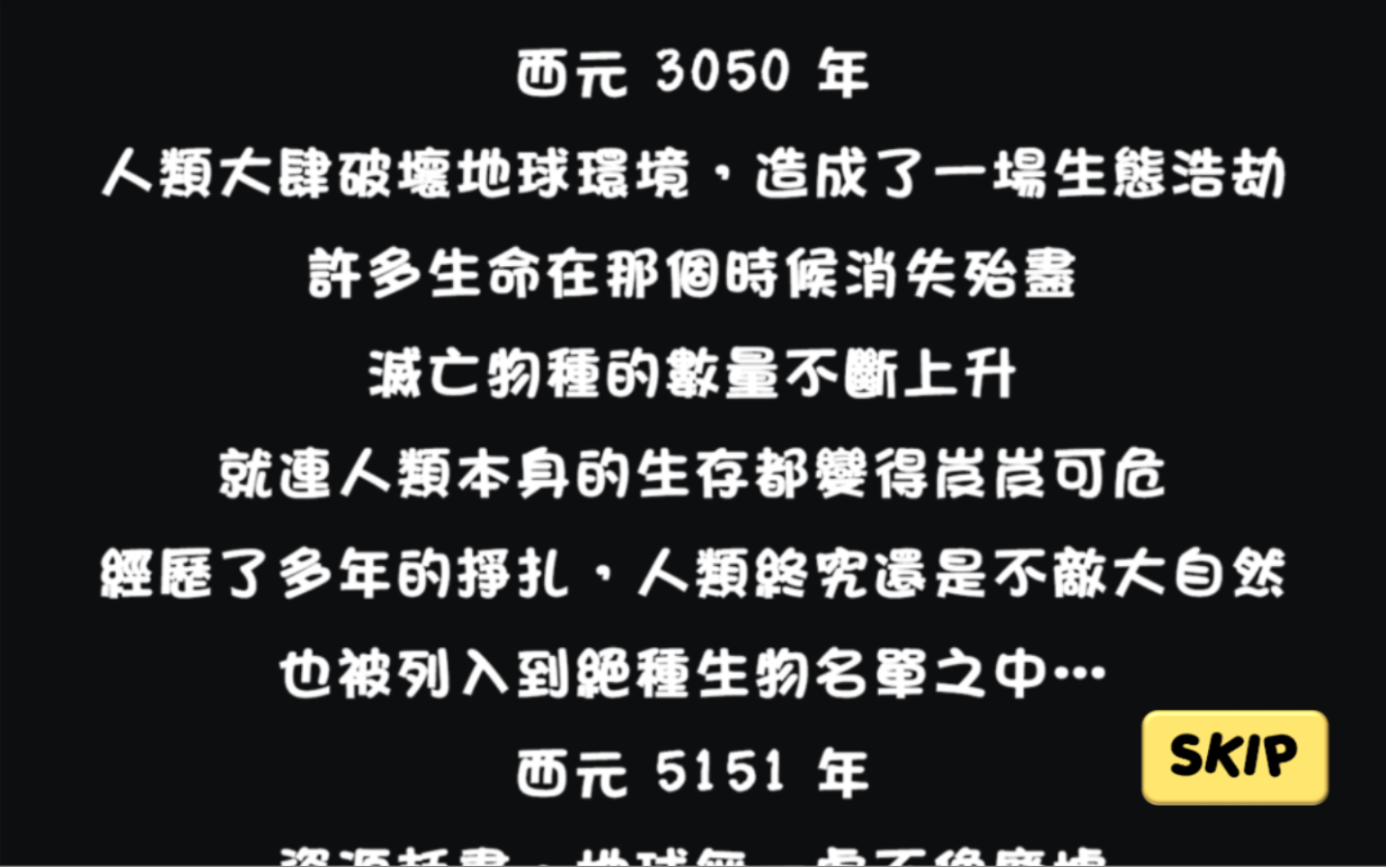
3. 故事模式-故事劇情
看一下遊戲的故事吧~

Slide 5

我叫地瓜球喔~~

Slide 6
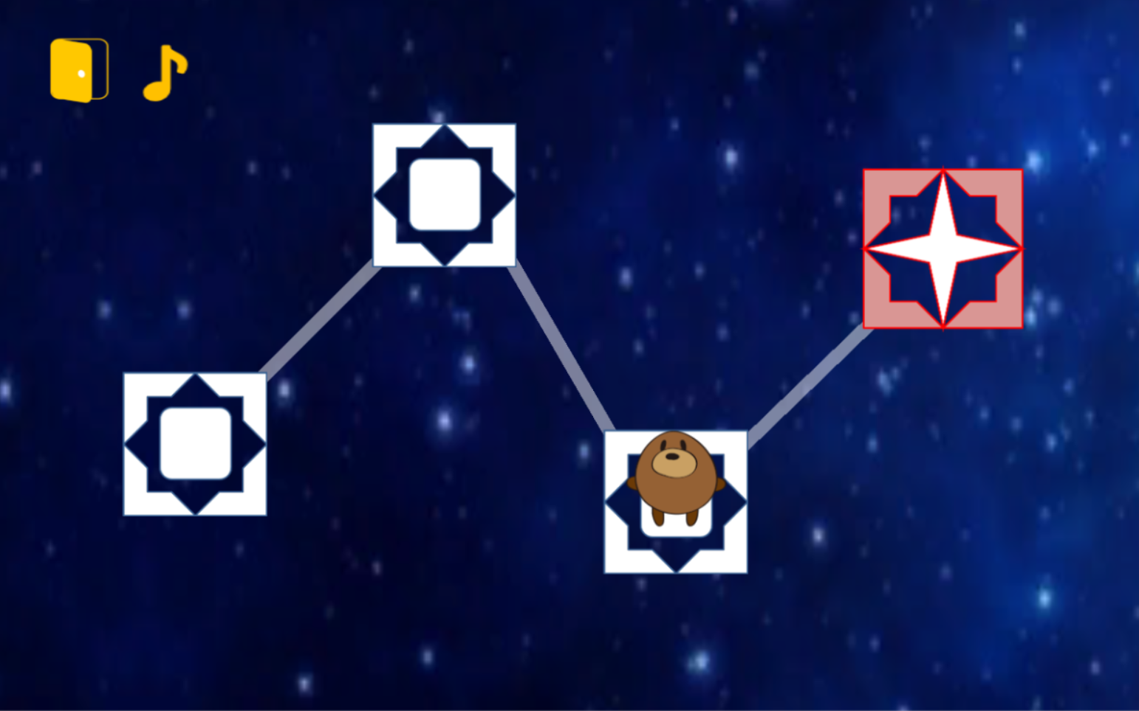
4. World1 地圖
點擊一下地瓜球踩的點
這是等等我們要進入的地圖喔~

Slide 7
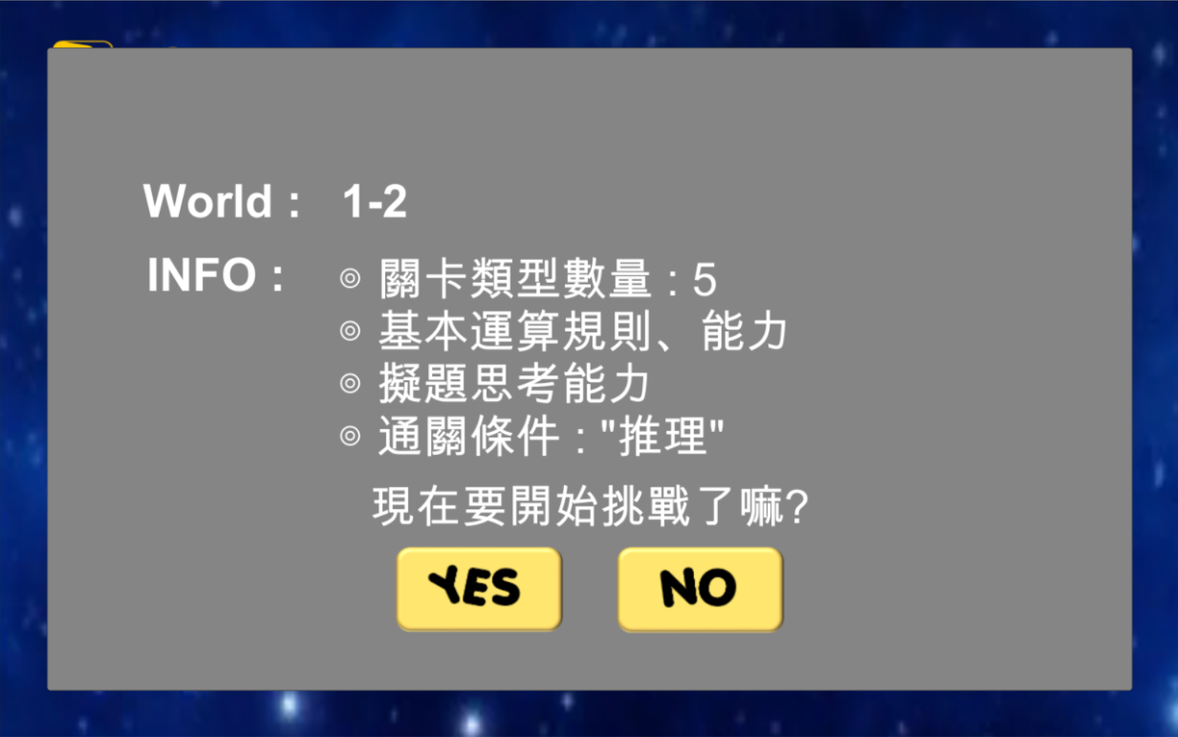
5. 關卡資訊
按下YES，進入關卡

Slide 8
*6. World 1-2 地圖
按下GO!，開始進行大富翁囉~

Slide 9
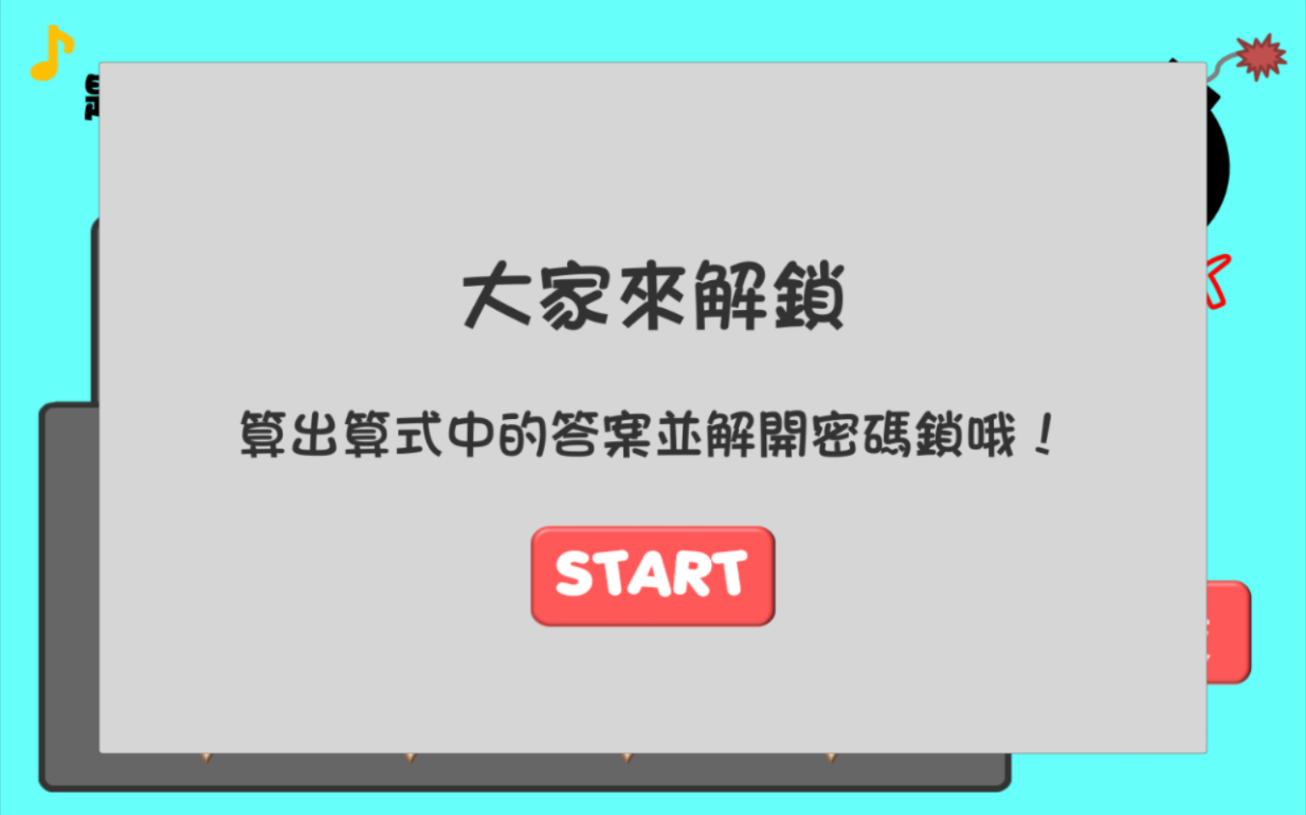
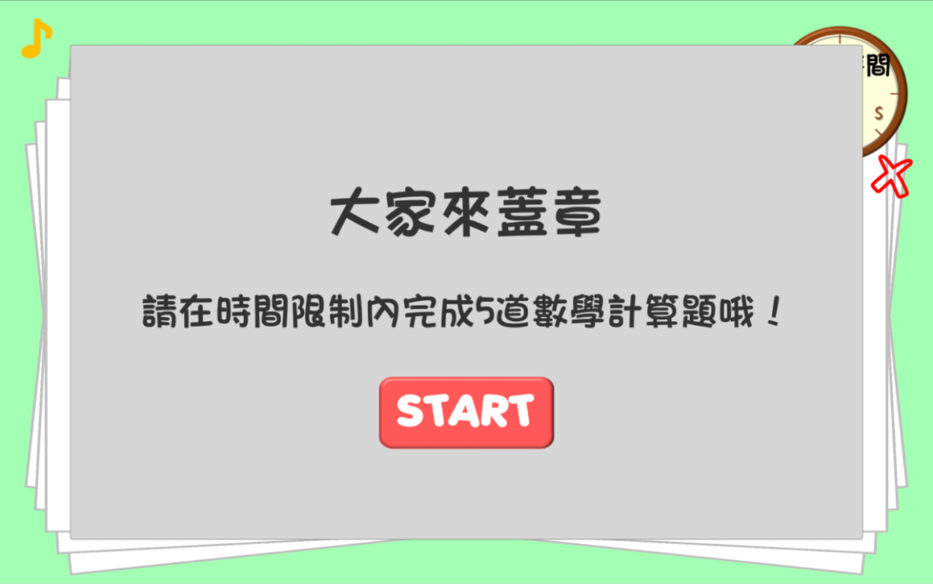
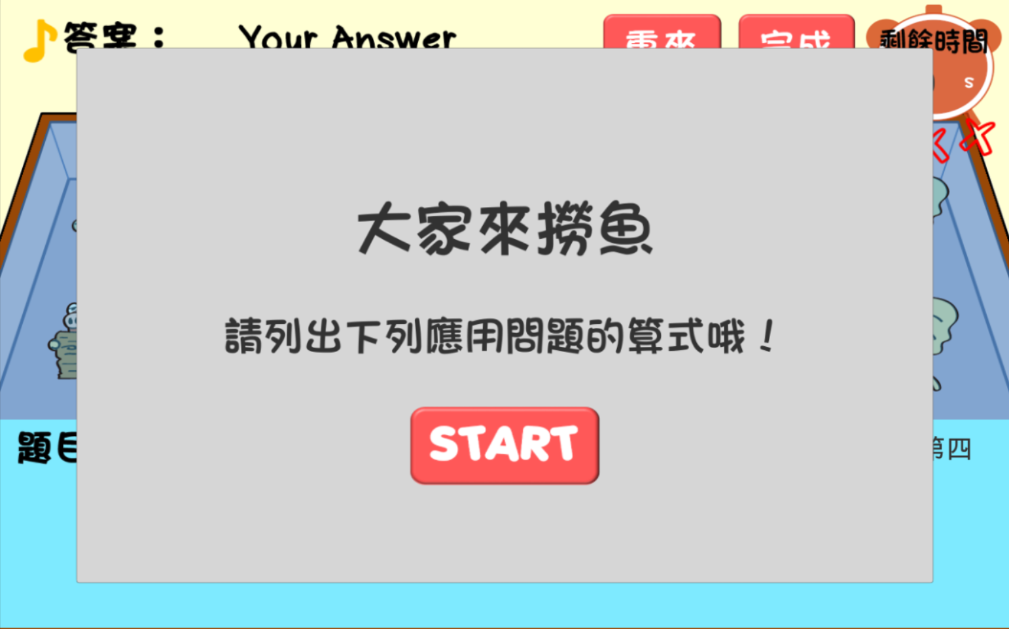
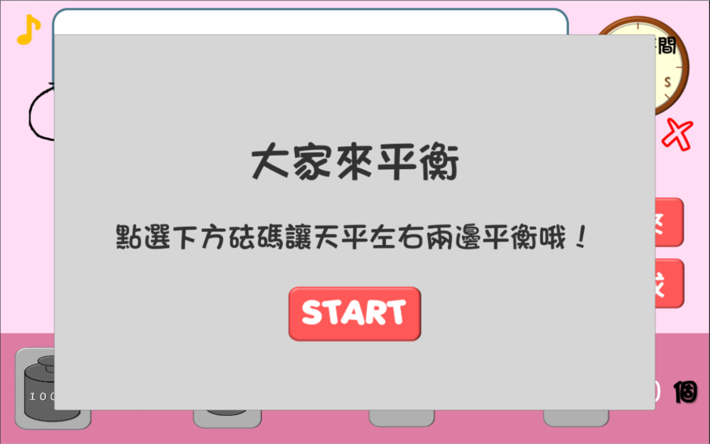
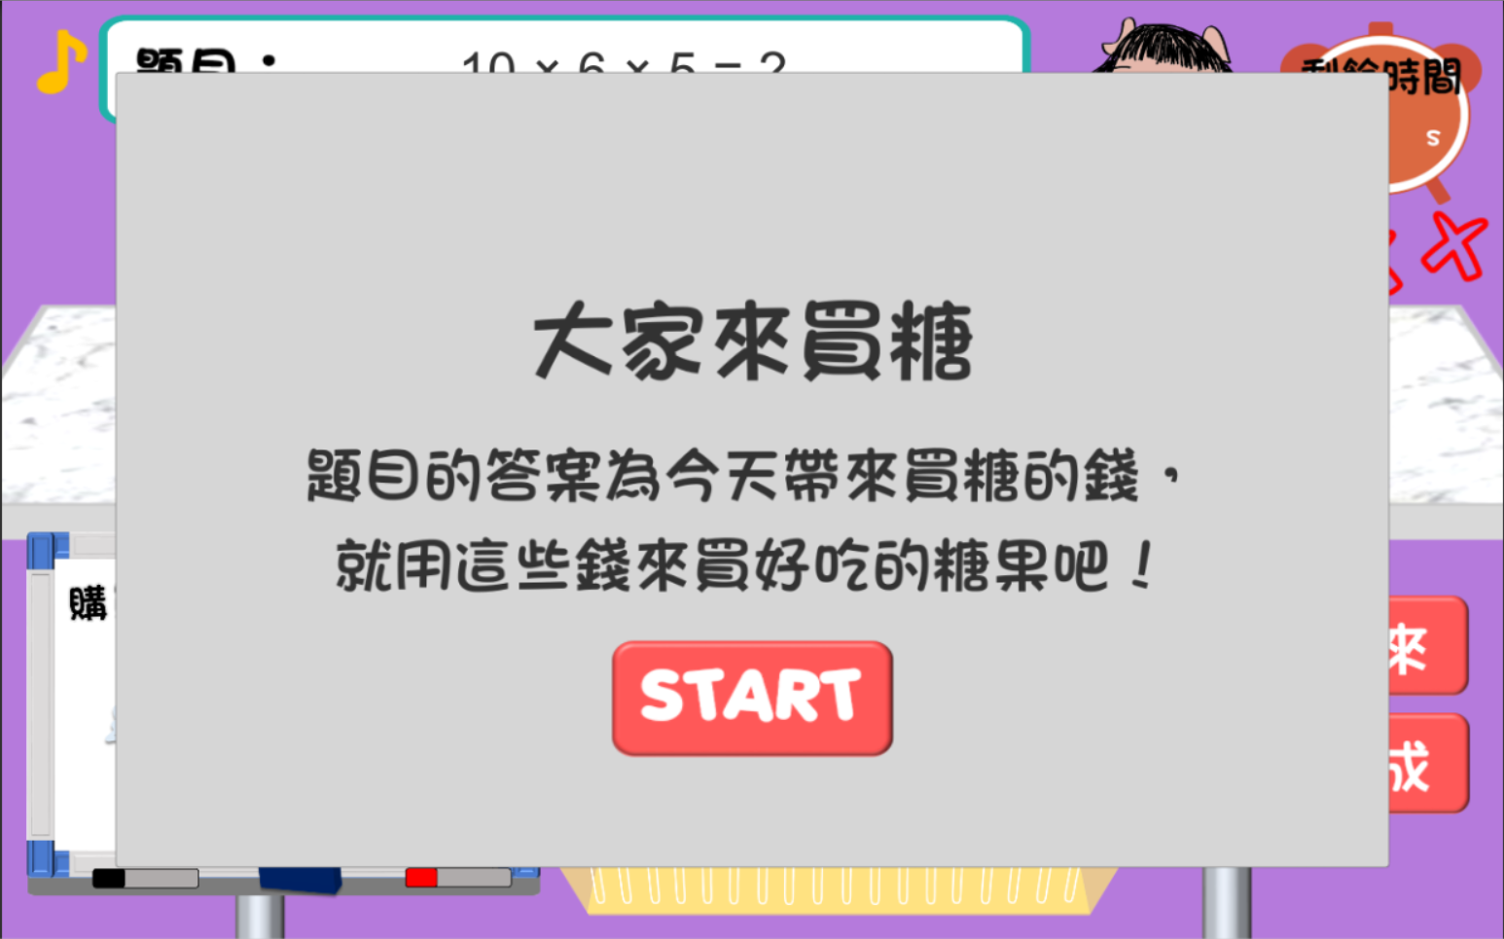
7. 各種小遊戲等著你破完

